Slide 1
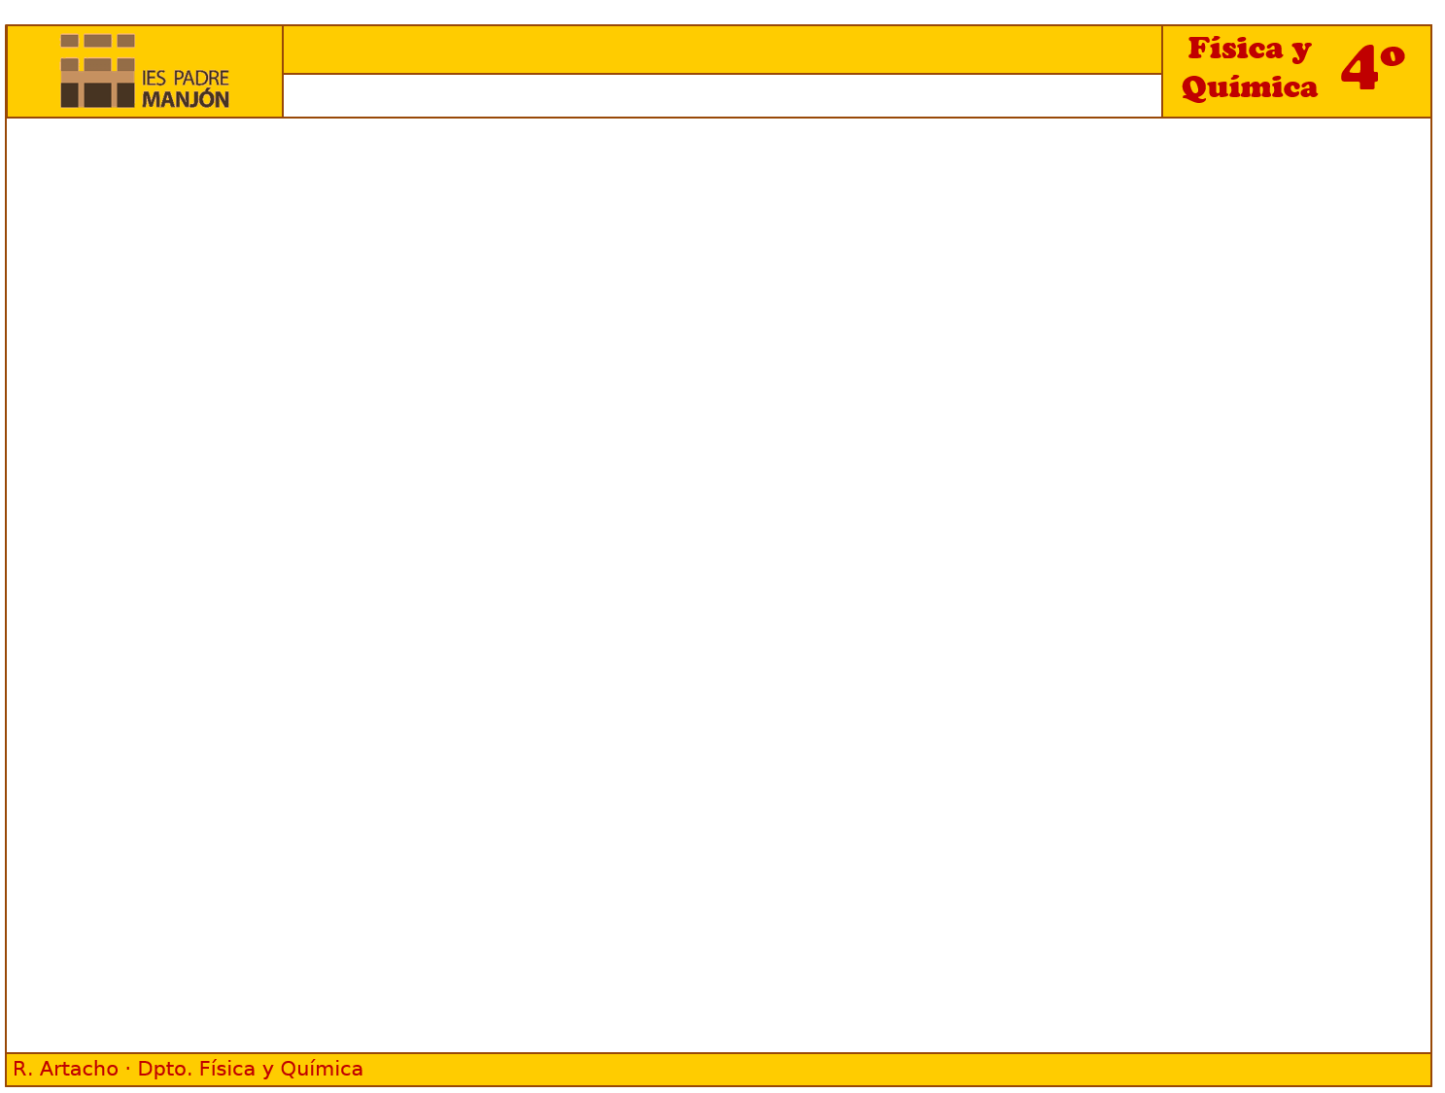

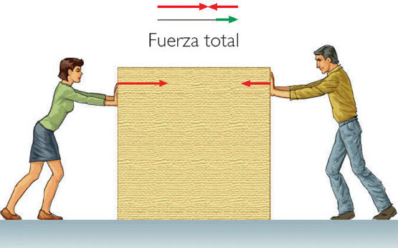
4º E.S.O.
FÍSICA Y QUÍMICA
9. LAS FUERZAS
R. Artacho
Dpto. de Física y Química

Slide 2
9. LAS FUERZAS
Índice
CONTENIDOS
1. Fuerzas que actúan sobre los cuerpos  2. Leyes de Newton de la dinámica  3. Las fuerzas y el movimiento  4. La fuerza gravitatoria  5. El peso y la aceleración de la gravedad  6. Movimiento de planetas y satélites
CRITERIOS DE EVALUACIÓN | ESTÁNDARES DE APRENDIZAJE
6. Reconocer el papel de las fuerzas como causa de los cambios en la velocidad de los cuerpos y representarlas vectorialmente. | 6.1. Identifica las fuerzas implicadas en fenómenos cotidianos en los que hay cambios en la velocidad de un cuerpo. 6.2. Representa vectorialmente el peso, la fuerza normal, la fuerza de rozamiento y la fuerza centrípeta en distintos casos de movimientos rectilíneos y circulares.
7. Utilizar el principio fundamental de la Dinámica en la resolución de problemas en los que intervienen varias fuerzas. | 7.1. Identifica y representa las fuerzas que actúan sobre un cuerpo en movimiento tanto en un plano horizontal como inclinado, calculando la fuerza resultante y la aceleración.
8. Aplicar las leyes de Newton para la interpretación de fenómenos cotidianos. | 8.1. Interpreta fenómenos cotidianos en términos de las leyes de Newton. 8.2. Deduce la primera ley de Newton como consecuencia del enunciado de la segunda ley.

Slide 3
9. LAS FUERZAS
Índice
CRITERIOS DE EVALUACIÓN | ESTÁNDARES DE APRENDIZAJE
8. Aplicar las leyes de Newton para la interpretación de fenómenos cotidianos. | 8.3. Representa e interpreta las fuerzas de acción y reacción en distintas situaciones de interacción entre objetos.
9. Valorar la relevancia histórica y científica que la ley de la gravitación universal supuso para la unificación de las mecánicas terrestre y celeste, e interpretar su expresión matemática. | 9.1. Justifica el motivo por el que las fuerzas de atracción gravitatoria solo se ponen de manifiesto para objetos muy masivos, comparando los resultados obtenidos de aplicar la ley de la gravitación universal al cálculo de fuerzas entre distintos pares de objetos. 9.2. Obtiene la expresión de la aceleración de la gravedad a partir de la ley de la gravitación universal, relacionando las expresiones matemáticas del peso de un cuerpo y la fuerza de atracción gravitatoria.
10. Comprender que la caída libre de los cuerpos y el movimiento orbital son dos manifestaciones de la ley de la gravitación universal. | 10.1. Razona el motivo por el que las fuerzas gravitatorias producen en algunos casos movimientos de caída libre y en otros casos movimientos orbitales.
11. Identificar las aplicaciones prácticas de los satélites artificiales y la problemática planteada por la basura espacial que generan. | 11.1. Describe las aplicaciones de los satélites artificiales en telecomunicaciones, predicción meteorológica, posicionamiento global, astronomía y cartografía, así como los riesgos derivados de la basura espacial que generan.

Slide 4
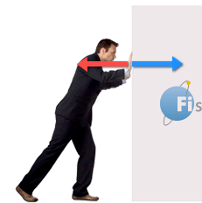
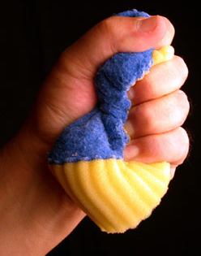
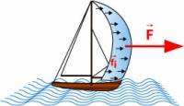
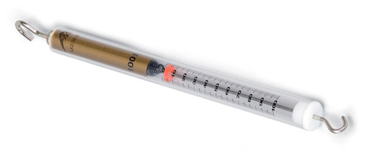
9. LAS FUERZAS
1. Fuerzas que actúan sobre los cuerpos
Fuerza es la medida de la intensidad de una interacción.
En cualquier interacción aparecen dos fuerzas iguales y de sentido contrario, aplicadas a cuerpos distintos.
Las fuerzas tienen efectos estáticos (deformaciones) y efectos dinámicos (cambian el estado de reposo o movimiento).
La fuerza es una magnitud vectorial.
La unidad de fuerza en el SI es el Newton.
Se pueden medir con el dinamómetro.

Slide 5










9. LAS FUERZAS
1. Fuerzas que actúan sobre los cuerpos
Un cuerpo puede estar sometido a la acción de una o varias fuerzas.
Cuando actúan varias habrá que calcular la fuerza resultante de todas ellas.
Calculo de las componentes de una fuerza
$$Y$$
$$cosα=\frac{F_{x}}{F} →$$
$$\vec{F}$$
$$F_{x}=F·cosα$$
$${\vec{F}}_{y}$$
$$α$$
$$senα=\frac{F_{y}}{F} →$$
$$F_{y}=F·senα$$
$${\vec{F}}_{x}$$
$$X$$

Slide 6










9. LAS FUERZAS
1. Fuerzas que actúan sobre los cuerpos
Ejemplo resuelto
Dos personas tiran de un cuerpo con una fuerza de 8 N y formando el mismo ángulo de 30º con la horizontal, según el esquema.
Calcula las componentes de las fuerzas e indica como influyen en el movimiento.
Calcula y dibuja la fuerza resultante. ¿Coincide con la suma aritmética de las dos fuerzas?
$${\vec{F}}_{1}$$
$${\vec{F}}_{1y}$$
$${\vec{F}}_{1}$$
$${30}^{0}$$
$${\vec{F}}_{1x}$$
$$\vec{F}$$
$${\vec{F}}_{2x}$$
$${\vec{F}}_{2}$$
$${\vec{F}}_{2y}$$
$${\vec{F}}_{2}$$
a) Calculamos las componentes de cada una de ellas:
$$F_{1x}=F_{1}·cosα=8·cos{30}^{0}=6,9 N;{ F}_{1y}=F_{1}·senα=8·sen{30}^{0}=4 N$$
$$F_{2x}=F_{2}·cosα=8·cos{30}^{0}=6,9 N;{ F}_{2y}=F_{2}·senα=8·sen{30}^{0}=4 N$$
$${\vec{F}}_{1y}=−{\vec{F}}_{2y} →{\vec{F}}_{1y}+{\vec{F}}_{2y}=0 No influyen en el movimiento$$

Slide 7
9. LAS FUERZAS
1. Fuerzas que actúan sobre los cuerpos
Ejemplo resuelto
b) La fuerza resultante:
$$F=F_{1x}+F_{2x}=6,9+6,9=13,8 N$$
El resultado no coincide con la suma aritmética de las dos fuerzas que es 16 N.

Slide 8
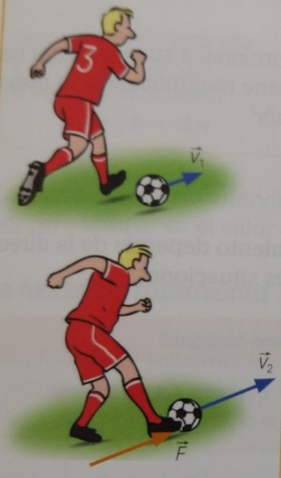
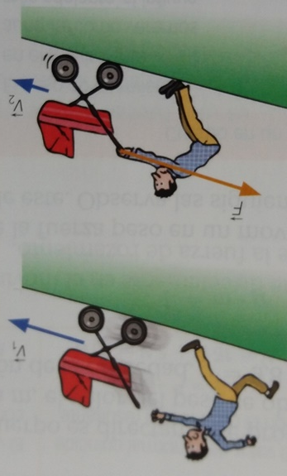
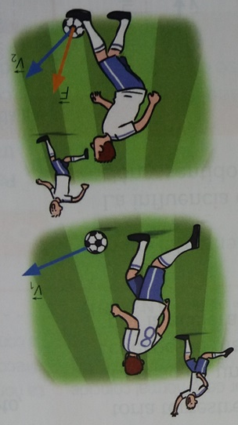
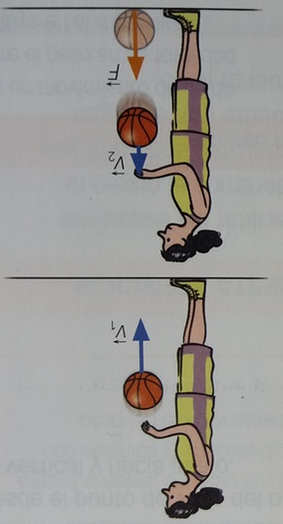
9. LAS FUERZAS
1. Fuerzas que actúan sobre los cuerpos
1.1. Fuerzas y cambios en la velocidad
Cambio en el módulo de la velocidad |  | Cambio en la dirección de la velocidad | Cambio en el sentido de la velocidad
Aumento del módulo | Disminución del módulo
La fuerza del pie impulsa al balón en la misma dirección y sentido del movimiento | La fuerza aplicada por los brazos tiene la misma dirección que el movimiento pero de sentido contrario | La fuerza aplicada por el pie cambia la dirección de la velocidad. | El suelo ejerce una fuerza perpendicular a la superficie y de sentido contrario al movimiento

Slide 9
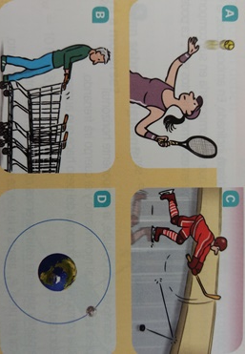
9. LAS FUERZAS
1. Fuerzas que actúan sobre los cuerpos
ACTIVIDADES
Observa las siguientes situaciones:
Indica qué cambios experimentan en su estado de movimiento:
Una pelota de tenis que se frena mientras sube.
Un carrito de la compra cuando se saca de su fila.
Un disco de hockey que choca contra la pared.
La Luna girando en torno a la Tierra.
Dibuja la dirección y el sentido de la fuerza que los provoca.

Slide 10
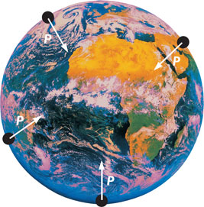






9. LAS FUERZAS
1. Fuerzas que actúan sobre los cuerpos
1.2. Las fuerzas sobre los cuerpos en movimiento
La fuerza peso
Llamamos peso, P, ala fuerza con que la Tierra atrae a los cuerpos.
$$P=m·g$$
Cuerpo en caída libre |  | Cuerpo en un plano horizontal
Cuando el cuerpo sube, el peso disminuye la velocidad. Cuando cae, el peso aumenta su velocidad, |  | El peso no interviene en el movimiento, aunque, como veremos, influye en la fuerza de rozamiento
$$\vec{v}$$
$$\vec{v}$$
$$\vec{P}$$
$$\vec{P}$$
$$\vec{P}$$

Slide 11











9. LAS FUERZAS
1. Fuerzas que actúan sobre los cuerpos
1.2. Las fuerzas sobre los cuerpos en movimiento
Cuerpo en un plano inclinado
El cuerpo puede subir o bajar por un plano inclinado. En ambos casos solamente la componente paralela al plano P_{x} influye en el movimiento. Cuando sube, la componente P_{x} se opone al movimiento y el cuerpo irá frenando. Cuando baja, la componente P_{x} es del mismo sentido que el movimiento y hará que aumente su velocidad
$${\vec{P}}_{x}$$
$$senα=\frac{P_{x}}{P} → P_{x}=P·senα$$
$$α$$
$${\vec{P}}_{y}$$
$$α$$
$$\vec{P}$$
$${\vec{P}}_{x}$$
$$α$$
$${\vec{P}}_{y}$$
$$α$$
$$\vec{P}$$

Slide 12















9. LAS FUERZAS
1. Fuerzas que actúan sobre los cuerpos
1.2. Las fuerzas sobre los cuerpos en movimiento
La fuerza normal
La fuerza normal, N, es la fuerza que ejerce una superficie sobre los cuerpos apoyados en ella. Es perpendicular a la superficie.
Cuerpo apoyado en un plano horizontal |  |  | Cuerpo apoyado en un plano inclinado
Sin otras fuerzas | Con otras fuerzas perpendiculares al plano de apoyo
La normal tiene el mismo valor y la misma dirección que el peso y sentido contrario. | El valor de la normal coincide con el de la fuerza resultante. | El valor de la normal coincide con el de la fuerza resultante. | La normal y el peso no tienen la misma dirección. N coincide con la componente P_{y} del peso.
$$\vec{N}$$
$$\vec{N}$$
$$\vec{F}$$
$$\vec{F}$$
$$\vec{N}$$
$$\vec{N}$$
$${\vec{P}}_{y}$$
$${\vec{P}}_{x}$$
$$\vec{P}$$
$$\vec{P}$$
$$\vec{P}$$
$$\vec{P}$$
$$N=P+F$$
$$N=P−F$$
$$N=P_{y}=P·cosα$$

Slide 13
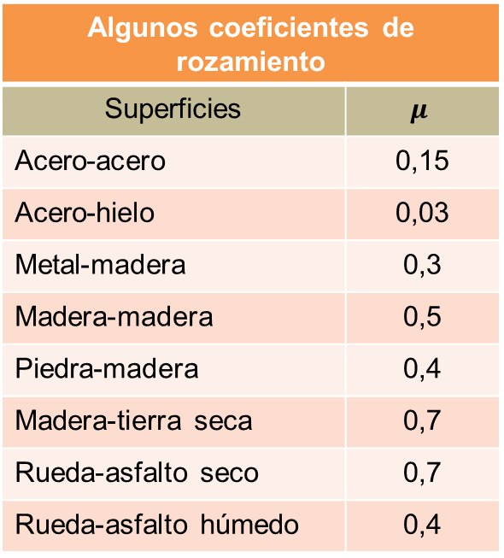

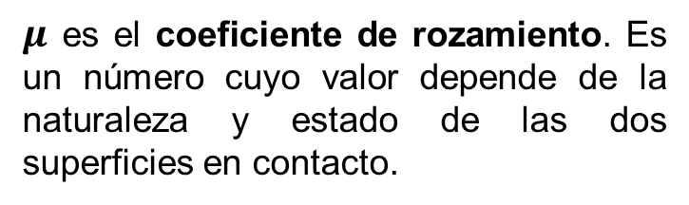



9. LAS FUERZAS
1. Fuerzas que actúan sobre los cuerpos
1.2. Las fuerzas sobre los cuerpos en movimiento
La fuerza de rozamiento
La fuerza de rozamiento, F_{roz}, es una fuerza que se opone al movimiento. Aparece siempre que un cuerpo trata de moverse o se mueve sobre una superficie o medio (aire, agua, etc.).
Algunos coeficientes de rozamiento
Superficies | $$μ$$
Acero-acero | 0,15
Acero-hielo | 0,03
Metal-madera | 0,3
Madera-madera | 0,5
Piedra-madera | 0,4
Madera-tierra seca | 0,7
Rueda-asfalto seco | 0,7
Rueda-asfalto húmedo | 0,4
$$\vec{N}$$
$${\vec{F}}_{roz}$$
$$\vec{P}$$
Su valor máximo vale:
$$F_{roz}=μ·N$$
$μ$ es el coeficiente de rozamiento. Es un número cuyo valor depende de la naturaleza y estado de las dos superficies en contacto.

Slide 14



9. LAS FUERZAS
1. Fuerzas que actúan sobre los cuerpos
Ejemplo resuelto
Calcula la fuerza resultante de todas las fuerzas que actúan sobre el siguiente cuerpo en reposo sobre un plano inclinado. ¿Comenzará moverse?
Datos: P = 20 N; µ = 0,5; α = 30º
$$P_{x}=P·senα=20·sen{30}^{0}=10 N$$
$$\vec{N}$$
$$P_{y}=P·cosα=20·cos{30}^{0}=17,32 N$$
$${\vec{F}}_{roz}$$
$$N=P_{y}=17,32 N$$
$${\vec{P}}_{x}$$
$$α$$
$${\vec{P}}_{y}$$
$$F_{roz}=μ·N=0,5·17,32=8,66 N$$
$$α$$
$$\vec{P}$$
La fuerza resultante:
$$F=P_{x}−F_{roz}=10−8,66=1,34 N$$
Como F_{roz} < P_{x}, el cuerpo comenzará a deslizar por el plano.

Slide 15
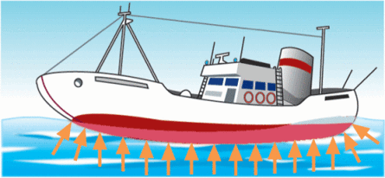


9. LAS FUERZAS
1. Fuerzas que actúan sobre los cuerpos
1.2. Las fuerzas sobre los cuerpos en movimiento
La fuerza de empuje
El empuje es la fuerza que experimenta un cuerpo inmerso en fluido (gas o líquido). Es perpendicular a la superficie del fluido.
El valor del empuje es equivalente al peso del fluido desalojado por el cuerpo, por lo que será mayor cuanto mayor sea el volumen del cuerpo sumergido.
$$\vec{E}$$
$$\vec{P}$$

Slide 16
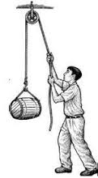
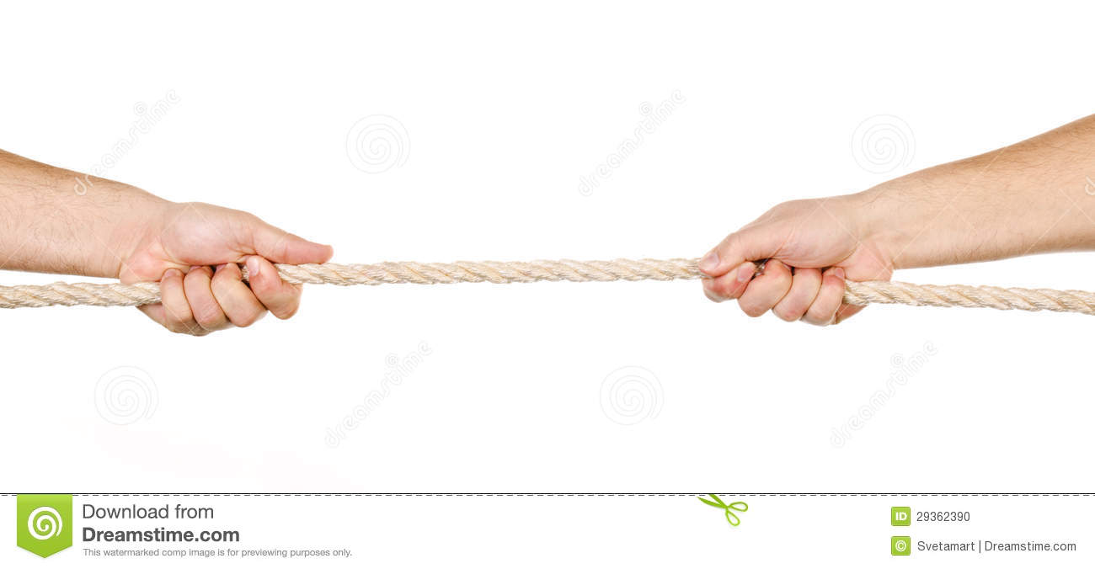


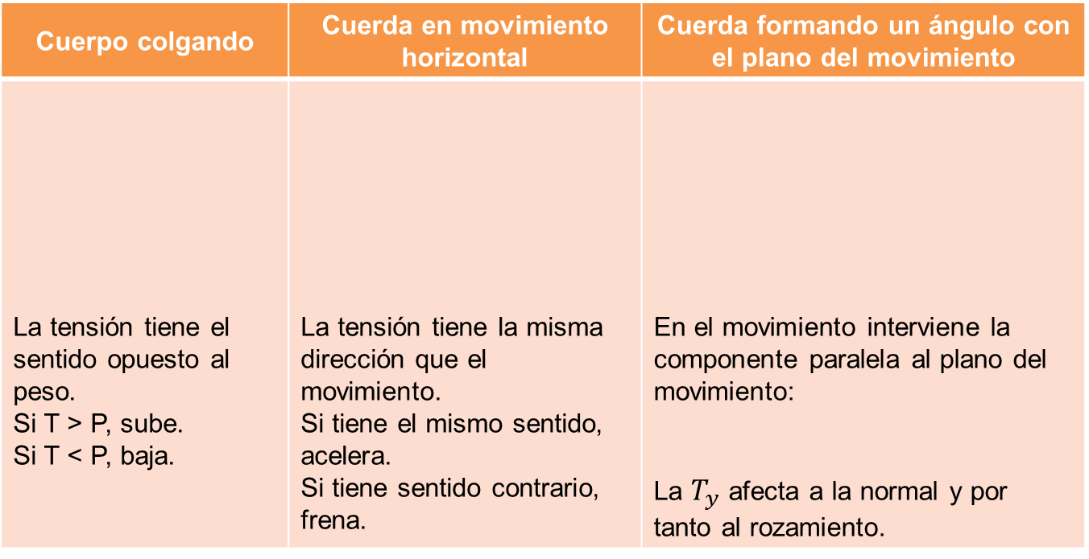






9. LAS FUERZAS
1. Fuerzas que actúan sobre los cuerpos
1.2. Las fuerzas sobre los cuerpos en movimiento
La fuerza tensión
Cuando un cuerpo está sujeto o una cuerda o cable y tiramos de él, sobre la cuerda o cable existe una fuerza tensión, T.
Cuerpo colgando | Cuerda en movimiento horizontal | Cuerda formando un ángulo con el plano del movimiento
La tensión tiene el sentido opuesto al peso. Si T > P, sube. Si T < P, baja. | La tensión tiene la misma dirección que el movimiento. Si tiene el mismo sentido, acelera. Si tiene sentido contrario, frena. | En el movimiento interviene la componente paralela al plano del movimiento: La $T_{y}$ afecta a la normal y por tanto al rozamiento.
$$\vec{T}$$
$$\vec{T}$$
$$\vec{T}$$
$$α$$
$$\vec{P}$$
$$\vec{P}$$
$$\vec{P}$$
$$T_{x}=T·cosα; T_{y}=T·senα$$

Slide 17










9. LAS FUERZAS
1. Fuerzas que actúan sobre los cuerpos
Ejemplo resuelto
Un cuerpo de 10 N de peso está apoyado en una superficie horizontal. Se tira de él con una cuerda que forma un ángulo de 30º con la horizontal y ejerce una tensión de 8 N. El coeficiente de rozamiento entre el cuerpo y la superficie es 0,2. Calcula la fuerza de rozamiento.
Las componentes de la Tensión:
$$\vec{N}$$
$${\vec{T}}_{y}$$
$$\vec{T}$$
$$T_{x}=T·cosα=8·cos{30}^{0}=1,23 N$$
$${\vec{F}}_{roz}$$
$$α$$
$${\vec{T}}_{x}$$
$$T_{y}=T·senα=8·sen{30}^{0}=4 N$$
$$\vec{P}$$
Por tanto, la normal:
$$N=P−T_{y}=10−4=6 N$$
La fuerza de rozamiento:
$$F_{roz}=μ·N=0,2·6=1,2 N$$

Slide 18
9. LAS FUERZAS
1. Fuerzas que actúan sobre los cuerpos
ACTIVIDADES
2. Un cuerpo de 10 kg de masa está apoyado sobre una superficie horizontal. Se tira de él hacia arriba con una cuerda que ejerce 20 N. Entre el cuerpo y la superficie hay un coeficiente de rozamiento de 0,2. Calcula el valor máximo de la fuerza de rozamiento.
Un cuerpo de 10 N de peso está apoyado sobre un plano inclinado 30º con la horizontal. Calcula el valor máximo de la fuerza de rozamiento.
Dato: µ = 0,2

Slide 19
9. LAS FUERZAS
2. Leyes de Newton de la dinámica
En el siglo IV a.C., Aristóteles llegó a las siguientes conclusiones:
El estado natural de los cuerpos es el reposo.
Los cuerpos que se mueven lo hacen movidos por otros cuerpos.
 En el siglo XVII, Galileo realizó una serie de experiencias que le llevaron a cuestionarse estas ideas.
Si una bola desciende por un plano inclinado, su velocidad va aumentando | Si una bola asciende por un plano inclinado, su velocidad va disminuyendo | En consecuencia, si la bola se mueve por un plano horizontal, su velocidad debe permanecer constante
Principio de inercia de Galileo
Si un cuerpo que se mueve no sufre ninguna perturbación, continuará moviéndose eternamente con movimiento rectilíneo y uniforme.

Slide 20
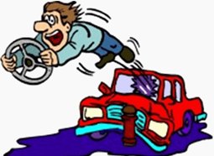
9. LAS FUERZAS
2. Leyes de Newton de la dinámica
2.1. Primer principio de la dinámica: principio de inercia
Cuando la resultante de todas las fuerzas que actúa sobre un cuerpo es cero, el cuerpo mantiene su estado de movimiento: si estaba en reposo, continúa en reposo, y si estaba en movimiento, seguirá moviéndose con MRU.

Slide 21
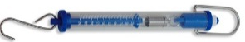







9. LAS FUERZAS
2. Leyes de Newton de la dinámica
2.2. Segundo principio de la dinámica: principio fundamental
Relación entre la fuerza aplicada a un cuerpo con su aceleración
$$m$$
$$\vec{F}$$
Midiendo la distancia y el tiempo invertido podemos calcular la aceleración.
$$\vec{P}$$
$$x=0$$
$$x=\frac{1}{2}at^{2}$$
$$v=0$$
Cuerpo m = 5 kg
F(N) | 5 | 10 | 15 | 20
a (m/s²) | 1 | 2 | 3 | 4
Cuerpo m = 10 kg
F(N) | 5 | 10 | 15 | 20
a (m/s²) | 0,5 | 1 | 1,5 | 2
La aceleración de la misma dirección y sentido que la fuerza.
La aceleración es directamente proporcional a la fuerza.
La aceleración es inversamente proporcional a la masa.

Slide 22
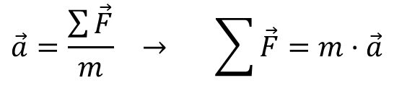
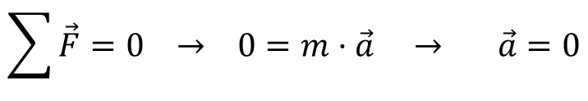
9. LAS FUERZAS
2. Leyes de Newton de la dinámica
2.2. Segundo principio de la dinámica: principio fundamental
Cuando la resultante de todas las fuerzas que actúan sobre un cuerpo no es nula, el cuerpo adquiere una aceleración en la misma dirección y sentido que la fuerza.
$$\vec{a}=\frac{\sum{\vec{F}}}{m} → \sum{\vec{F}=m·\vec{a}}$$
Un newton (N) es la fuerza que, al actuar sobre un cuerpo de 1 kg de masa, le comunica una aceleración de 1 m/s² en su misma dirección y sentido.
El primer principio se puede considerar un caso particular del segundo principio cuando la fuerza neta que actúa es cero:
Un cuerpo está en equilibrio si la resultante de todas las fuerzas que actúan sobre él es nula.
$$\sum{\vec{F}=0 → 0=m·\vec{a} → \vec{a}=0}$$

Slide 23


9. LAS FUERZAS
2. Leyes de Newton de la dinámica
2.2. Segundo principio de la dinámica: principio fundamental
La fuerza peso
Cuando un cuerpo se mueve bajo la acción de la gravedad, cae libremente con una aceleración $g=9,8 m/s^{2}$, por tanto la fuerza peso:
$$\vec{P}=m·\vec{g}$$
El kilogramo-fuerza (kg-f) es otra unidad que se define como el peso de un cuerpo cuya masa es 1 kg.
$$1 kg−f=1 kg·9,8\frac{m}{s^{2}}=9,8 N$$

Slide 24

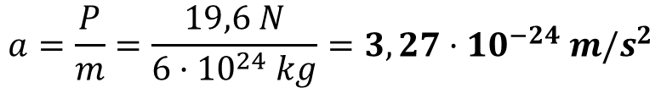
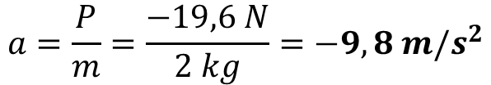
9. LAS FUERZAS
2. Leyes de Newton de la dinámica
Ejemplo resuelto
Calcula el valor de las fuerzas que existen entre la Tierra y un cuerpo de 2 kg de masa. Después, haz los cálculos que precises para justificar el efecto de esta fuerza sobre el cuerpo y sobre la Tierra.
Dato: M_{T} = 6·10²⁴ kg.
El módulo de cada una de las fuerzas coincide con el peso del cuerpo:
$$P=m·g=2·9,8=19,6 N$$
El efecto sobre el cuerpo es:
$$a=\frac{P}{m}=\frac{−19,6 N}{2 kg}=−9,8 m/s^{2}$$
El efecto sobre la Tierra es:
$$a=\frac{P}{m}=\frac{19,6 N}{6·{10}^{24} kg}=3,27·{10}^{−24} m/s^{2}$$

Slide 25
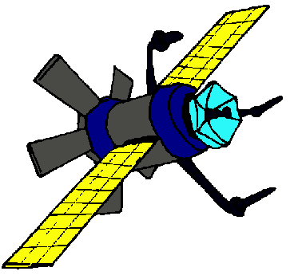
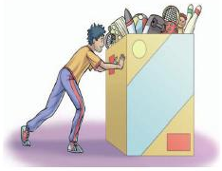
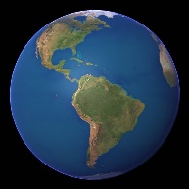






9. LAS FUERZAS
2. Leyes de Newton de la dinámica
2.3. Tercer principio de la dinámica: “acción y reacción”
En cualquier interacción aparecen dos fuerzas iguales y de sentido contrario (“acción y reacción”) aplicadas a cuerpos distintos, ejercen, por tanto, efectos distintos.
La Tierra ejerce sobre el cuerpo una fuerza (peso). El cuerpo ejerce sobre la Tierra una fuerza igual y de sentido contrario | El cuerpo ejerce sobre el suelo una fuerza N’. El suelo ejerce una fuerza N sobre el cuerpo de la misma magnitud y dirección que N’ en sentido contrario | La persona aplica una fuerza sobre el cuerpo y el cuerpo sobre la persona una fuerza igual en módulo y dirección pero de sentido contrario
$$\vec{N}$$
$$\vec{F}′$$
$$\vec{F}$$
$$\vec{P}$$
$$\vec{P}′$$
$$\vec{N}′$$

Slide 26
9. LAS FUERZAS
2. Leyes de Newton de la dinámica
ACTIVIDADES
Un cuerpo de 2 kg se apoya sobre un plano inclinado 45º con respecto a la horizontal.
Dibuja el cuerpo y las interacciones a que se ve sometido.
Calcula el valor de cada una de las interacciones.
Dibuja el cuerpo y las fuerzas que actúan sobre él. ¿Estará en equilibrio?

Slide 27
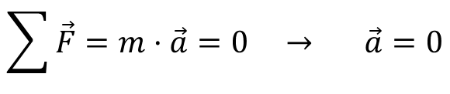
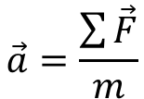
9. LAS FUERZAS
3. Las fuerzas y el movimiento
3.1. Movimiento rectilíneo uniforme
Es el tipo de movimiento que adquiere un cuerpo cuando la resultante de las fuerzas es nula.
$$\sum{\vec{F}=m·\vec{a}=0 → \vec{a}=0}$$
3.2. Movimiento rectilíneo uniformemente acelerado
Es el tipo de movimiento que adquiere un cuerpo cuando la resultante de las fuerzas no es nula.
Si el sentido de la fuerza es el mismo que el del movimiento, el módulo de la velocidad aumentará.
Si el sentido de la fuerza es contrario al del movimiento, el módulo de la velocidad disminuirá.
$$\vec{a}=\frac{\sum{\vec{F}}}{m}$$

Slide 28

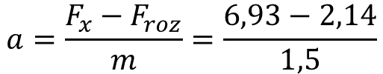














9. LAS FUERZAS
3. Las fuerzas y el movimiento
Ejemplos resueltos
1. El cochecito de la figura tiene una masa de 1,5 kg. Tiramos de él con una fuerza de 8 N mediante una cuerda que forma un ángulo de 30º con la horizontal. Entre el cochecito y el suelo hay un coeficiente de rozamiento de 0,2. Calcula:
La aceleración que adquiere.
La distancia recorrida en 3 s, si inicialmente estaba en reposo.
$$\vec{F}$$
$$α$$
Dibujamos las fuerzas que actúan sobre el cochecito
$$F_{x}−F_{roz}=m·a$$
$$\vec{N}$$
$${\vec{F}}_{y}$$
$$\vec{F}$$
$${\vec{F}}_{x}$$
$$F_{roz}=μ·N=0,2·10,7=2,14 N$$
$${\vec{F}}_{roz}$$
$$α$$
$$a=\frac{F_{x}−F_{roz}}{m}=\frac{6,93−2,14}{1,5}$$
$$\vec{P}$$
$$F_{x}=F·cosα=8·cos{30}^{0}=6,93 N$$
$$a=3,19 m/s^{2}$$
$$F_{y}=F·senα=8·sen{30}^{0}=4 N$$
$$x=\frac{1}{2}a·t^{2}=\frac{1}{2}3,19·3^{2}=14,37 m$$
$$N={P−F}_{y}=10,7 N$$

Slide 29





9. LAS FUERZAS
3. Las fuerzas y el movimiento
Ejemplos resueltos
2. Un cuerpo de 8 kg de masa descansa sobre un plano inclinado 30º con respecto a la horizontal. Entre el cuerpo y el plano hay un coeficiente de rozamiento de 0,2. Calcula:
La aceleración con la que desciende por el plano.
La distancia que recorre en 5 s y la velocidad en ese momento, si inicialmente estaba en reposo.
a) Dibujamos las fuerzas que actúan.
$$\vec{N}$$
$$a=\frac{P_{x}−F_{roz}}{m}=\frac{39,2−13,6}{8}$$
$${\vec{F}}_{roz}$$
$${\vec{P}}_{x}$$
$$a=3,2 m/s^{2}$$
$$α$$
$${\vec{P}}_{y}$$
b) La distancia y velocidad.
$$α$$
$$\vec{P}$$
$$x=\frac{1}{2}a·t^{2}=\frac{1}{2}3,2·5^{2}$$
$$P_{x}=P·senα=8·9,8·sen{30}^{0}=39,2 N$$
$$x=40 m$$
$$P_{y}=P·senα=8·9,8·cos{30}^{0}=67,9 N$$
$$v=a·t=3,2·5=16 m/s$$
$$N=P_{y}=67,9 N; F_{roz}=μ·N=13,6 N$$

Slide 30







9. LAS FUERZAS
3. Las fuerzas y el movimiento
Ejemplos resueltos
3. Supongamos el mismo esquema del ejemplo anterior. Calcula la fuerza paralela al plano con la que debemos tirar del cuerpo para que suba con una aceleración de 1 m/s².
$$\vec{N}$$
$$\vec{F}$$
$$F−P_{x}−F_{roz}=m·a$$
$${\vec{P}}_{x}$$
$$F=P_{x}+F_{roz}+m·a$$
$${\vec{F}}_{roz}$$
$$α$$
$${\vec{P}}_{y}$$
$$F=39,2+13,6+8·1$$
$$α$$
$$\vec{P}$$
$$F=60,8 N$$
$$P_{x}=P·senα=8·9,8·sen{30}^{0}=39,2 N$$
$$P_{y}=P·senα=8·9,8·cos{30}^{0}=67,9 N$$
$$N=P_{y}=67,9 N; F_{roz}=μ·N=13,6 N$$

Slide 31
9. LAS FUERZAS
3. Las fuerzas y el movimiento
ACTIVIDADES
5. Una caja de galletas de 500 g, que está encima de una mesa, es arrastrada con una cuerda que ejerce una fuerza de 5 N. El coeficiente de rozamiento entre la caja y la mesa es de 0,2. Calcula la aceleración de la caja si la cuerda:
Es paralela a la superficie de la mesa.
Forma un ángulo de 45º con la mesa.
Forma un ángulo de 90º con la mesa.
Sobre un cuerpo de 10 kg que está en la parte inferior de un plano inclinado 30º con la horizontal se aplica una fuerza F paralela al plano y hacia arriba de 100 N. Calcula:
La aceleración con la que sube.
El valor de F para que suba con velocidad constante.
Repite los cálculos anteriores si el coeficiente de rozamiento entre el cuerpo y el plano es de 0,2.

Slide 32

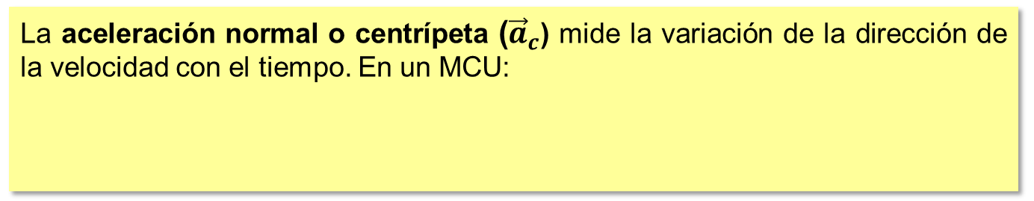


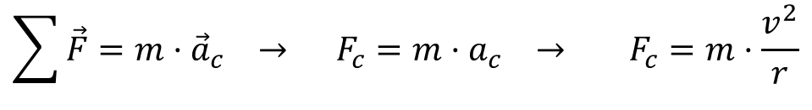


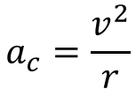

9. LAS FUERZAS
3. Las fuerzas y el movimiento
3.3. Movimiento circular uniforme
La aceleración normal o centrípeta (${\vec{a}}_{c}$) mide la variación de la dirección de la velocidad con el tiempo. En un MCU:
$$a_{c}=\frac{v^{2}}{r}$$
$$\vec{v}$$
$$\vec{v}$$
$${\vec{a}}_{c}$$
Según el segundo principio, el cuerpo debe estar sometido a una fuerza, en este caso la fuerza centrípeta:
$${\vec{a}}_{c}$$
$${\vec{F}}_{c}$$
$${\vec{F}}_{c}$$
$$\sum{\vec{F}=m·{\vec{a}}_{c} → F_{c}=m·a_{c}} → F_{c}=m·\frac{v^{2}}{r}$$

Slide 33

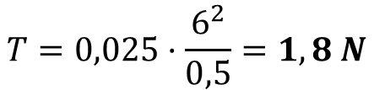


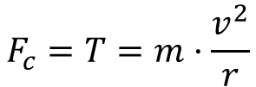






9. LAS FUERZAS
3. Las fuerzas y el movimiento
Ejemplo resuelto
Una cuerda de 50 cm hace girar una bola de 25 g con una velocidad de 6 m/s. La bola describe una circunferencia en un plano horizontal cuyo radio es la cuerda. ¿Cuál es la tensión de la cuerda?
$$\vec{v}$$
$$\vec{T}$$
$$\vec{P}$$
$$\vec{T}$$
$$\vec{T}$$
$$\vec{v}$$
$$\vec{v}$$
$$\vec{P}$$
$$\vec{P}$$
La fuerza peso no influye en el movimiento por ser perpendicular.
La tensión (T) hace el papel de fuerza centrípeta:
$$F_{c}=T=m·\frac{v^{2}}{r}$$
$$T=0,025·\frac{6^{2}}{0,5}=1,8 N$$

Slide 34
9. LAS FUERZAS
3. Las fuerzas y el movimiento
ACTIVIDADES
Se coloca una piedra de 600 g en una honda de 50 cm y se le hace girar a una velocidad de 4 m/s. Dibuja la fuerza que ejerce la honda y calcula su módulo. ¿Cómo afecta el peso a este valor? ¿Y su masa?
8. Ahora se coloca la piedra del ejercicio anterior en una honda de 1 m.
¿Qué fuerza habrá que hacer para que gire a 4 m/s?
¿A qué velocidad girará la piedra si ejercemos la misma fuerza que en la actividad anterior?

Slide 35
9. LAS FUERZAS
4. La fuerza gravitatoria
4.1. Modelos del Universo
Conclusión de observaciones en la Antigüedad
Algunos cuerpos celestes, como el Sol, la Luna y los planetas, giran alrededor de la Tierra dando vueltas que se repiten cada cierto tiempo.
Los cuerpos celestes que brillan más están más cerca de la Tierra y los que brillan menos están más alejados.
Algunos planetas, como Marte, varían su distancia a la Tierra, pues su brillo cambia según la época del año.
Las estrellas son pequeños puntos brillantes. Algunas parecen fijas y se deben encontrar en la parte más alejada de la bóveda celeste.
Como consecuencia, se idearon dos modelos:
Modelo geocéntrico donde la Tierra permanece fija en el centro del Universo (Aristóteles, Ptolomeo,..).
Modelo heliocéntrico donde el Sol en el centro del Universo (Aristarco de Samos, Copérnico,..).

Slide 36

9. LAS FUERZAS
4. La fuerza gravitatoria
4.2. Leyes de Kepler
1ª Ley | 2ª Ley | 3ª Ley
Los planetas giran alrededor del Sol describiendo órbitas elípticas. El Sol está en uno de sus focos. | Los planetas giran con velocidad areolar constante, es decir, barren áreas iguales en tiempos iguales. | Existe una relación constante entre la distancia media de un planeta al Sol (d) y el tiempo en completar una vuelta T:
$$\frac{T^{2}}{d^{3}}=cte.$$

Slide 37
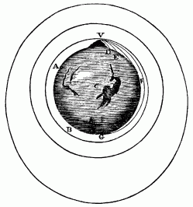
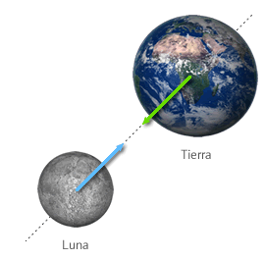
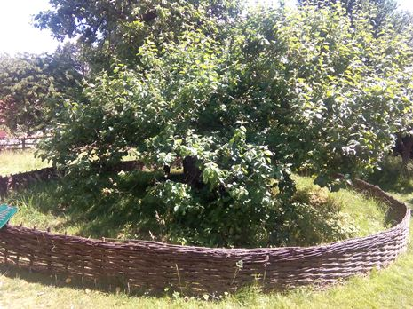
9. LAS FUERZAS
4. La fuerza gravitatoria
Las leyes de Kepler permiten conocer el movimiento de los planetas pero no la fuerza que origina ese movimiento. Kepler sugirió que eran de carácter magnético que emanaban del Sol.
Newton dedujo esta fuerza al observar la caída de una manzana, pensó que la misma fuerza que obligaba a caer a la manzana era responsable del movimiento de la Luna y por extensión de los planetas.
El Sol ejerce sobre los planetas una fuerza de atracción gravitatoria responsable de que los planetas giren en torno a él.

Slide 38
9. LAS FUERZAS
4. La fuerza gravitatoria
ACTIVIDADES
9. La Luna da una vuelta alrededor de la Tierra cada 27,3 días, describiendo una órbita casi circular de 384 400 km de radio.
Dibuja la Luna en un punto de su trayectoria alrededor de la Tierra. Añade los vectores velocidad y aceleración centrípeta de la Luna.
Calcula la velocidad de la Luna y la fuerza centrípeta que actúa sobre ella.
Como sería la trayectoria de la Luna si su velocidad fuese la mitad de la obtenida en b)?
Dato: M_{Luna} = 7,35·10²² kg

Slide 39
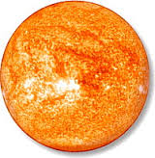





9. LAS FUERZAS
4. La fuerza gravitatoria
4.3. Ley de la gravitación universal
Todos los cuerpos se atraen mutuamente con una fuerza que es directamente proporcional al producto de sus masas e inversamente proporcional al cuadrado de la distancia que los separa.
$$F_{G}=G\frac{M·m}{r^{2}}$$
$$\vec{F}$$
$$−\vec{F}$$
$$r$$

Slide 40
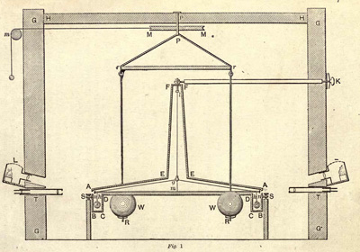
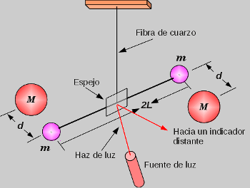
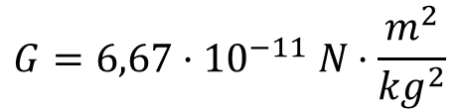
9. LAS FUERZAS
4. La fuerza gravitatoria
4.4. Ley de la gravitación universal
Experimento de Cavendish para determinar G
$$G=6,67·{10}^{−11} N·\frac{m^{2}}{{kg}^{2}}$$

Slide 41
9. LAS FUERZAS
4. La fuerza gravitatoria
ACTIVIDADES
10. Calcula el valor de la fuerza de atracción gravitatoria entre dos chicas de 60 y 55 kg separadas a una distancia de 2 m. Valora el resultado.
Dato: G = 6,67·10^{–11} N·m²/kg²
11. ¿Cuál debe ser la masa de un cuerpo para que, encontrándose a 2 m de un chico de 60 kg, le atraiga con una fuerza de 1 N?
Dato: G = 6,67·10^{–11} N·m²/kg²

Slide 42

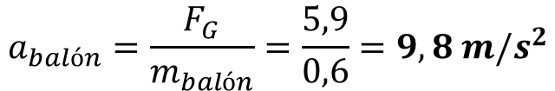
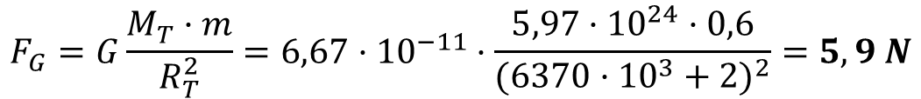


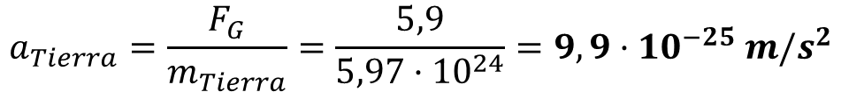
9. LAS FUERZAS
4. La fuerza gravitatoria
Ejemplo resuelto
Para jugar al baloncesto se utiliza un balón de unos 600 g. Supón que uno de estos balones está suspendido a 2 m del suelo. Utilizando los datos que se indican:
Dibuja la fuerza de atracción gravitatoria entre el balón y la Tierra y calcula su valor.
Calcula la aceleración que la fuerza gravitatoria comunica al balón.
Calcula la aceleración que la fuerza gravitatoria comunica a la Tierra.
Datos: M_{Tierra} = 5,97·10²⁴ kg; R_{Tierra} = 6370 km; G = 6,67·10^{–11} N·m²/kg²
a)
$$F_{G}$$
$$F_{G}=G\frac{M_{T}·m}{R_{T}^{2}}=6,67·{10}^{−11}·\frac{5,97·{10}^{24}·0,6}{{(6370·{10}^{3}+2)}^{2}}=5,9 N$$
$$F_{G}$$
b)
$$a_{balón}=\frac{F_{G}}{m_{balón}}=\frac{5,9}{0,6}=9,8 m/s^{2}$$
c)
$$a_{Tierra}=\frac{F_{G}}{m_{Tierra}}=\frac{5,9}{5,97·{10}^{24}}=9,9·{10}^{−25} m/s^{2}$$

Slide 43
9. LAS FUERZAS
4. La fuerza gravitatoria
ACTIVIDADES
12. Dos cuerpos A y B, separados una distancia d, se atraen con una fuerza F. Razona cuál será el valor de la fuerza entre ambos cuerpos si:
La masa de A se duplica y el resto sigue igual.
La distancia entre los cuerpos se duplica y el resto sigue igual.
Se duplica la masa de A y la distancia entre los cuerpos y se mantiene la masa de B.
Se duplica la masa de A, la masa de B y la distancia entre los cuerpos.
13. Sabiendo que la distancia media de la Tierra a la Luna es de 3,84·105 km, calcula:
La fuerza con que se atraen la Tierra y la Luna.
La aceleración que esa fuerza le comunica a la Luna y a la Tierra. Explica, basándote en ello, porqué la Luna gira alrededor de la Tierra y no al revés.
Datos: G = 6,67·10^{–11} N·m²/kg²; M_{Tierra} = 5,97·10²⁴ kg; M_{Luna} = 7,35·10²² kg

Slide 44


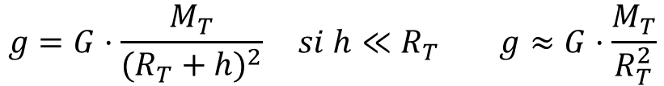
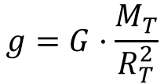
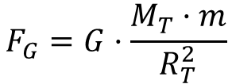
9. LAS FUERZAS
5. El peso y la aceleración de la gravedad
El peso es la fuerza de atracción gravitatoria que ejerce un cuerpo celeste sobre los cuerpos que están en sus proximidades.
 En la superficie terrestre:
$$P=m·g$$
$$g=G·\frac{M_{T}}{R_{T}^{2}}$$
$$F_{G}=G·\frac{M_{T}·m}{R_{T}^{2}}$$
 A una altura h en la superficie terrestre:
$$g=G·\frac{M_{T}}{{(R_{T}+h)}^{2}} si h≪R_{T} g≈G·\frac{M_{T}}{R_{T}^{2}}$$
 En general, en la superficie de cualquier cuerpo celeste:
$$P=m·g donde g=G·\frac{M}{R^{2}}$$

Slide 45
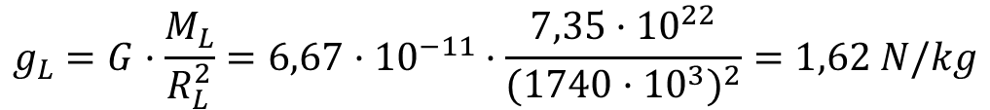

9. LAS FUERZAS
5. El peso y la aceleración de la gravedad
Ejemplo resuelto
Calcula el peso de un balón de 600 g suspendido a 2 m sobre la superficie de la Luna. Compáralo con su peso en la Tierra, hallado en el ejemplo anterior resuelto.
Datos: G = 6,67·10^{–11} N·m²/kg²; R_{Luna} = 1740 km; M_{Luna} = 7,35·10²² kg
Calculamos el valor de g en la Luna y el peso del balón:
$$g_{L}=G·\frac{M_{L}}{R_{L}^{2}}=6,67·{10}^{−11}·\frac{7,35·{10}^{22}}{{(1740·{10}^{3})}^{2}}=1,62 N/kg$$
$$P_{L}=m·g_{L}=0,6·1,62=0,97 N$$
La masa del cuerpo es la misma en cualquier sitio, peros su peso es mucho mayor en la Tierra (5,9 N) que en la Luna (0,97 N).

Slide 46
9. LAS FUERZAS
5. El peso y la aceleración de la gravedad
ACTIVIDADES
14. Utiliza el análisis dimensional para comprobar que las unidades en las que se puede expresar g (m/s² o N/kg) son equivalentes.
15. Un balón de 600 g, suspendido a 2 m del suelo de Marte, pesa 2,3 N. Calcula:
El valor de g en Marte.
La masa de Marte si su forma es aproximadamente una esfera de 3,38 millones de metro de radio.
Datos: G = 6,67·10^{–11} N·m²/kg²

Slide 47



9. LAS FUERZAS
6. Movimiento de planetas y satélites
Newton demostró que la fuerza gravitatoria que ejerce el cuerpo que está en el centro, alrededor del cual giran otros, es también la fuerza centrípeta responsable de ese movimiento.
Podemos comprobar que los datos medidos por astrónomos como Kepler acerca de la distancia de los planetas al Sol y sus periodos orbitales coinciden con los que se obtienen relacionando la fuerza gravitatoria y la fuerza centrípeta.
$$F_{G}=F_{C}=m_{S}·a_{C}$$
$$F_{G}=P=m_{S}·g$$

Slide 48
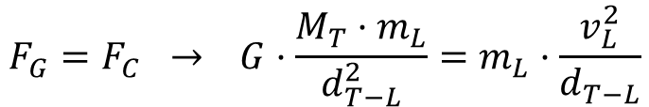





9. LAS FUERZAS
6. Movimiento de planetas y satélites
Ejemplo resuelto
La Luna es el satélite de la Tierra y gira a su alrededor describiendo una órbita casi circular de 384 000 km de radio. Teniendo en cuenta los datos que se indican, comprueba que la Luna da una vuelta completa alrededor de la Tierra cada 27,3 días.
Datos: G = 6,67·10^{–11} N·m²/kg²; M_{Tierra} = 5,97·10²⁴ kg; M_{Luna} = 7,35·10²² kg
$${\vec{v}}_{L}$$
$$F_{G}=F_{C} → G·\frac{M_{T}·m_{L}}{d_{T−L}^{2}}=m_{L}·\frac{v_{L}^{2}}{d_{T−L}}$$
$${\vec{F}}_{C}={\vec{F}}_{G}$$
$${\vec{a}}_{C}$$
$$v_{L}=\sqrt{G·\frac{M_{T}}{d_{T−L}}}=\sqrt{6,67·{10}^{−11}·\frac{5,97·{10}^{24}}{384 000·{10}^{3}}}$$
$$v_{L}=1018,64 m/s$$
$$v_{L}=\frac{2π·d_{T−L}}{T}→T=\frac{2π·d_{T−L}}{v_{L}}=\frac{2π·384 000·{10}^{3}}{1018,64}=2,37·{10}^{6} s=27,4 días$$

Slide 49
9. LAS FUERZAS
6. Movimiento de planetas y satélites
ACTIVIDADES
16. La Tierra tarda 365,24 días en completar su órbita alrededor del Sol. Teniendo en cuenta los datos que se indican, calcula la distancia media entre la Tierra y el Sol.
Datos: G = 6,67·10^{–11} N·m²/kg²; M_{Sol} = 1,99·10³⁰ kg

Slide 50

9. LAS FUERZAS
6. Movimiento de planetas y satélites
6.1. Satélites artificiales

Slide 51











9. LAS FUERZAS
6. Movimiento de planetas y satélites
6.1. Satélites artificiales en movimiento
$$F_{G}=F_{C}$$
$$h$$
$$F_{G}=G·\frac{M_{T}·m}{r^{2}} donde r=R_{T}+h$$
$$R_{T}$$
$${\vec{F}}_{G}$$
$$r$$
$$G·\frac{M_{T}·m}{r^{2}}=m·\frac{v^{2}}{r} →v=\sqrt{G·\frac{M_{T}}{r}}$$
Velocidad
orbital
Cálculo del periodo orbital de un satélite
$$G·\frac{M_{T}·m}{r^{2}}=m·\frac{v^{2}}{r} → v^{2}=G·\frac{M_{T}}{r} → v=\frac{2π·r}{T}$$
$$T=\sqrt{\frac{{(2π)}^{2}·r^{3}}{G·M_{T}}}$$
$$\frac{{(2π)}^{2}·r^{2}}{T^{2}}=G·\frac{M_{T}}{r} →$$

Slide 52



9. LAS FUERZAS
6. Movimiento de planetas y satélites
Ejemplo resuelto
Para la observación meteorológica se usan satélites geoestacionarios es decir, satélites que orbitan en el plano del ecuador y cuyo periodo coincide con el periodo de rotación de la Tierra. Calcula a qué distancia sobre la Tierra se encuentran estos satélites.
Datos: M_{T} = 5,97·10²⁴ kg; R_{T} = 6370 km; G = 6,67·10^{–11} N·m²/kg²
$$G·\frac{M_{T}·m}{r^{2}}=m·\frac{v^{2}}{r} → v^{2}=G·\frac{M_{T}}{r} → v=\frac{2π·r}{T}$$
$$\frac{{(2π)}^{2}·r^{2}}{T^{2}}=G·\frac{M_{T}}{r} → r=\sqrt[3]{G·\frac{M_{T}·T^{2}}{{(2π)}^{2}}}$$
$$r=\sqrt[3]{G·\frac{M_{T}·T^{2}}{{(2π)}^{2}}}=\sqrt[3]{6,67·{10}^{−11}·\frac{5,97·{10}^{24}·{(24·3600)}^{2}}{{(2π)}^{2}}}=4,22·{10}^{7} m$$
$$h=r−R_{T}=4,22·{10}^{7}−6370·{10}^{3}=3,59·{10}^{6} m$$

Slide 53
9. LAS FUERZAS
6. Movimiento de planetas y satélites
ACTIVIDADES
17. La Estación Orbital Internacional orbita la Tierra a unos 400 km sobre la superficie. ¿Cuánto tarda en completar una vuelta alrededor de la Tierra?
Datos: G = 6,67·10^{–11} N·m²/kg²; M_{T} = 5,97·10²⁴ kg; R_{T} = 6370 km

Slide 54



9. LAS FUERZAS
6. Movimiento de planetas y satélites
6.2. La basura espacial
Se llama basura espacial a cualquier objeto artificial sin utilidad que orbita la Tierra. Está formada por restos de cohetes, satélites obsoletos, fragmentos producidos en explosiones, etc.

